Slide 1

Femmes et Numérique : mariage heureux?
Journée de la femme | 8 mars 2017
Hélène Raimond, Agence du Numérique
Agence du Numérique (AdN)

Slide 2
Agenda
  Qu’est-ce que Digitalwallonia et que fait l’AdN dans ce cadre?
  L’inclusion des femmes dans les métiers du numérique.
  Actions du cabinet Marcourt dans le cadre du décret Genre.
  Conclusion.

Slide 3
5 thèmes pour une stratégie
Le redéploiement de l’économie
wallonne passe par une
augmentation forte et rapide
de l’intensité numérique des entreprises.
Facteur de compétitivité, connecté au THD
et intelligent, le territoire offre un accès illimité aux usages numériques et agit comme catalyseur du développement industriel et économique.
Economie par le numérique
Territoire connecté & intelligent
Un secteur du numérique fort et une recherche pointue, susceptibles de capter et maintenir la valeur du numérique sur le territoire.
Secteur du
numérique
Services publics
Une génération nouvelle de services publics, ouverts et transparents, exemples et vecteurs de la transformation numérique.
Compétences & emploi
Les Wallons acteurs de la transformation numérique par l’acquisition des compétences
technologiques et l’adoption
des comportements entrepreneuriaux.
www.digitalwallonia.be
Notes:
DigitalWallonia.be est une marque auto-portante
Une marque forte et fédératrice qui agira comme un amplificateur de la transformation
numérique en Wallonie. Elle doit permettre de :
renforcer la visibilité et la promotion de la Wallonie numérique via une identification claire, aux niveaux régional, national et international.
accroître la reconnaissance, la cohérence et la qualité des nombreuses initiatives d’animation de l’écosystème numérique.
Cette nécessité de cohérence est un élément déterminant souligné à de nombreuses reprises dans le cadre des Assises du Numérique.
Dans cette optique, Digital Wallonia permettra de labelliser les initiatives numériques wallonnes, notamment celles soutenues par les pouvoirs publics. Ce processus de labellisation se fera de manière volontaire par leurs promoteurs, les engageant à respecter une charte qui traduira les priorités gouvernementales du Plan de Numérique.
En retour, les initiatives labellisées profiteront d’une visibilité forte sur la plateforme, d’une mise en perspective par rapport au Plan du Numérique et d’un support public. Cette articulation, marque et plateforme Digital Wallonia seront la base d’un cercle vertueux qui doit améliorer la lisibilité, la qualité et la cohérence des actions menées en Wallonie en matière numérique.

Slide 4
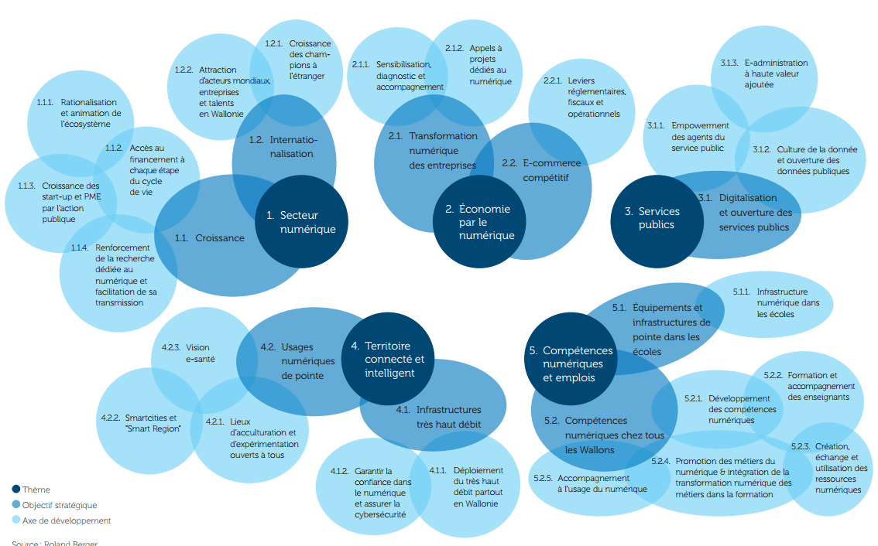
5 thèmes / 9 objectifs / 23 axes

Slide 5
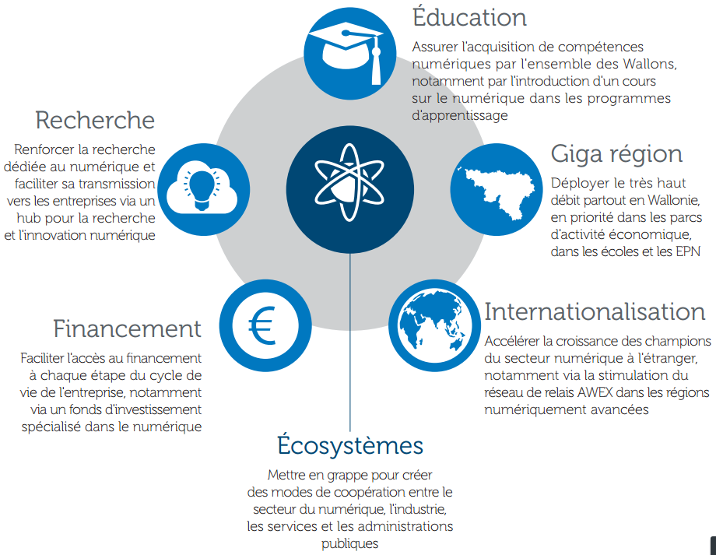
Priorités d’action de la stratégie numérique

Slide 6
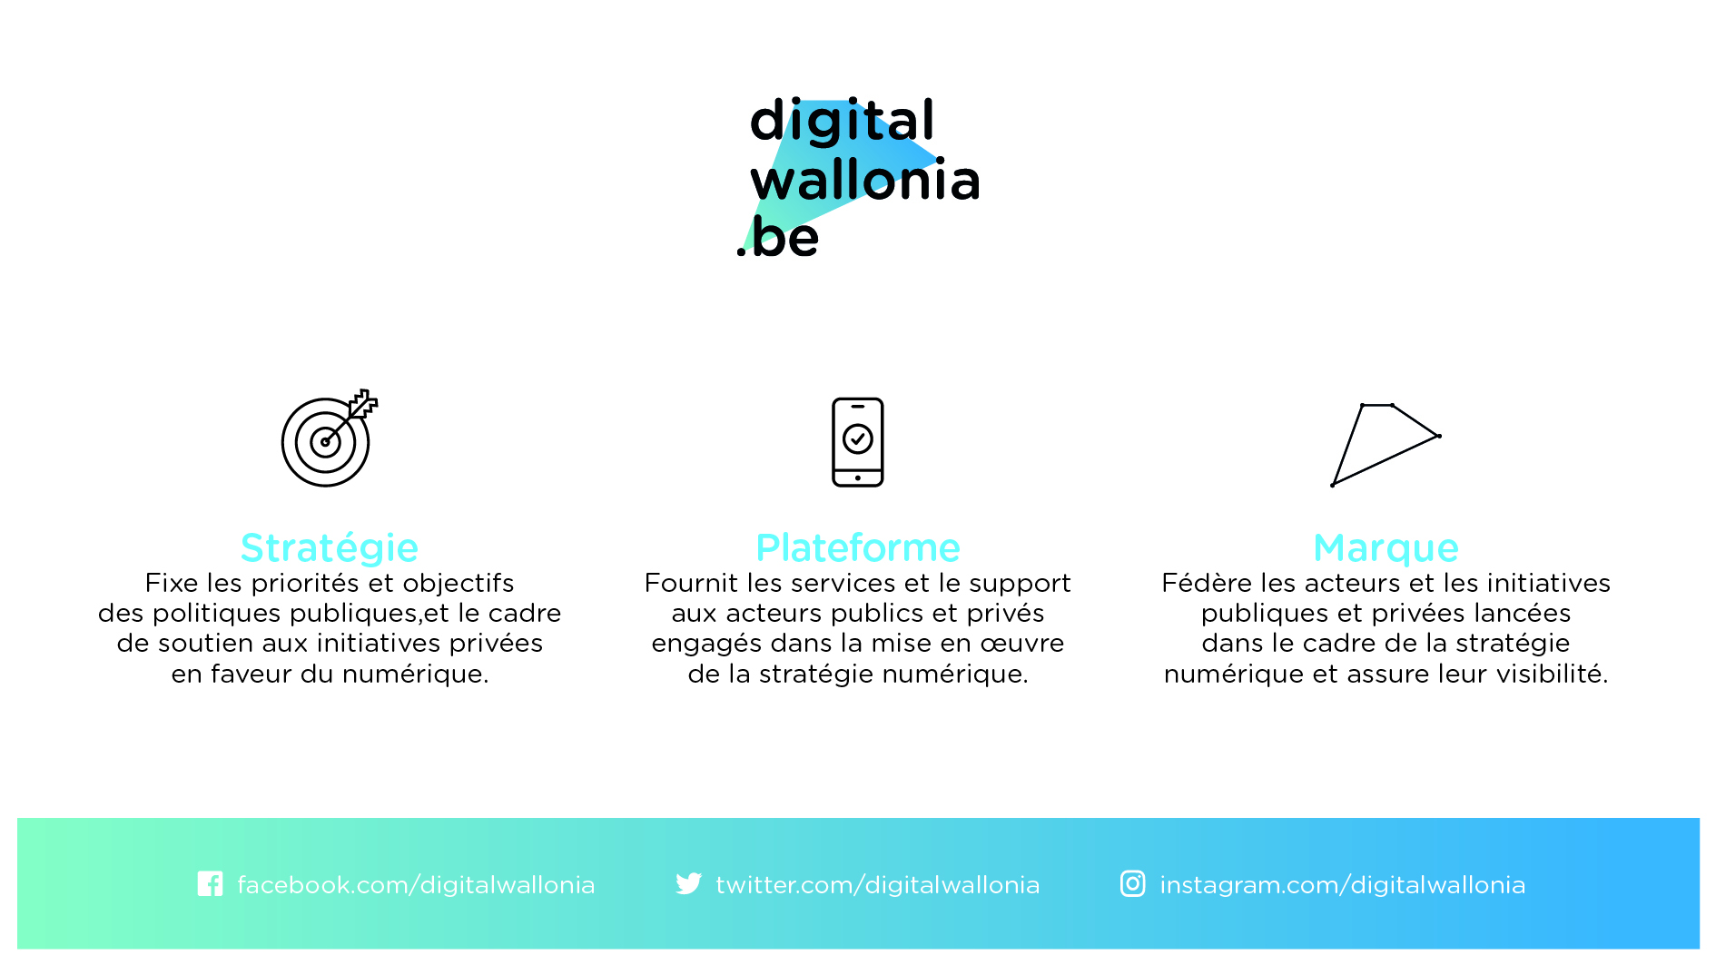

Slide 8
Agenda
  Qu’est-ce que Digital Wallonia.be et que fait l’AdN dans ce cadre?
  L’inclusion des femmes dans les métiers du Numérique.
  Actions du Cabinet Marcourt dans le cadre du décret Genre
  Conclusion.

Slide 9
Trop peu de femmes dans le Numérique (1)
  700.000 emplois seront créés dans les métiers du Numérique d’ici 2025 (Source OCDE).
  Selon la Communauté européenne (*), les entreprises qui comptent des femmes dans les postes d’encadrement et de direction affichent :
    une rémunération des capitaux propres supérieure de 35%,
    une rentabilité totale pour l’actionnaire supérieure de 34%!
  En Belgique, les femmes ne représentent que 12% des ingénieurs diplômés en «Sciences et Technologies de l’Information et de la Communication» (20% aux Pays-Bas et 44% en Estonie), La moyenne européenne se situe environ à 22%. (Foundation For European Progressive Studies, Ghislaine Toutain, 2014) .
  L’entrepreneuriat féminin dans les métiers du Numérique se situe à environ 13% contre 30% en moyenne dans les autres types d’activités (source: AEI, 2016).
(*) Etude de la Commission européenne sur la présence des femmes dans l’économie numérique, « Women active in the ITC sector », octobre 2013.
Notes:
*Etude de la Commission européenne sur la présence des femmes dans l’économie numérique, « Women active in the ITC sector », octobre 2013.
Les capitaux propres, aussi appelés fonds propres, sont, en comptabilité, les ressources (passif) d'une société qui appartiennent à ses actionnaires, par opposition aux dettes vis-à-vis des fournisseurs ou des banques par exemple. Ils se composent du capital social (RH), des réserves et des bénéfices qui n'ont pas été redistribués en dividendes, ainsi que du résultat de l'exercice.

Slide 10
Trop peu de femmes dans le Numérique (2)
  En Belgique, en 2010, la proportion de femmes dans les métiers d’informaticien et d’analyste programmeur était de 16%. (Statbel, Professions en Belgique suivant le sexe, 2013).
  En France, on ne compte que 2% de femmes dans les fonctions de direction générale des entreprises de l’économie numérique. (Isabelle Collet, 2011)
  Une présence accrue des femmes dans le Numérique générerait un surplus annuel de 9 milliards d’euros dans le PIB européen (Commission européenne, 2013).
  Le Mc Kinsey Global Institute confirme ce manque à gagner pour l’économie mondiale : si tous les pays réduisaient la fracture de genre sur leurs marchés du travail; cela pourrait ajouter jusqu’à 12 mille milliards de dollars au produit mondial brut.
Collet Isabelle (2011). Effet de genre, le paradoxe des études d’informatique, TIC & Société.
Etude de la Commission européenne sur la présence des femmes dans l’économie numérique, « Women active in the ITC sector », octobre 2013.
Mc Kinsey Global Institute (2015), The power of parity : how advancing women’s equality can add 12 trillion USD to global growth.
Notes:
*Collet Isabelle (2011). Effet de genre, le paradoxe des études d’informatique, TIC & Société.
**Etude de la Commission européenne sur la présence des femmes dans l’économie numérique, « Women active in the ITC sector », octobre 2013.
***Mc Kinsey Global Institute (2015), The power of parity: how advancing women’s equality can add 12 trillion USD to global growth.
Isabelle Collet est française et informaticienne de formation. Elle a fait un doctorat en sciences de l’éducation et a consacré sa carrière aux questions de genre. Elle est aujourd’hui, Maîtresse d’enseignement et de recherche à la Section des sciences de l’éducation de l’université de Genève et à l’Institut universitaire de formation des enseignants.
Collet, Isabelle (2016). L’école apprend-elle l’égalité des sexes ? Paris : Belin
Collet, Isabelle & Dayer Caroline (2014). Former envers et contre le genre Bruxelles : De Boeck.
ANEF (coll.) (2014). Le genre dans l'enseignement supérieur et la recherche Le livre blanc. Le genre du monde. Paris : La Dispute.
Collet, Isabelle (2011). Comprendre l’éducation au prisme du genre. Théories, questionnements, débats. Les Carnets des sciences de l'éducation : Université de Genève. 2e ed. 2014 revue et augmentée

Slide 11
Pour quelles raisons? (1)
L’héritage socio-culturel.
L’arrivée progressive des femmes sur le marché du travail commence dans les années 50, il y a seulement 67 ans….
Notes:
1900, les femmes obtiennent le droit d’épargner et de percevoir leur propre salaire jusque-là versé au père ou au mari,
1948, les femmes obtiennent le droit de vote
1966, grève des femmes à la FN Herstal pour le droit au même salaire que les hommes pour un même travail,
1971, obtention de l’égalité hommes-femmes pour les allocations de chômage,
1989, la politique pour l’égalité des chances est confiée au ministre du travail
2002, création de l’Institut pour l’égalité des femmes et des hommes
2011, décret Genre en Wallonie,

Slide 12
Pour quelles raisons? (2)
L’école.
Importance de la littératie algorithmique
et de la formation des professeurs.
Notes:
**Dans une société où le numérique est désormais omniprésent, il devient impossible de vivre, travailler et s’épanouir, sans comprendre le fonctionnement d’un environnement qui repose sur la logique algorithmique. Il est donc important de sensibiliser les jeunes dès le plus jeune âge aux sciences informatiques, à la logique algorithmique et aux langages de programmation.
L'algorithmique: c’est l'étude et la production de règles et techniques qui sont impliquées dans la définition et la conception d'algorithmes, c'est-à-dire de processus systématiques de résolution d'un problème permettant de décrire précisément des étapes pour résoudre un problème algorithmique. En d'autres termes, un algorithme est une suite finie et non-ambiguë d’instructions permettant de donner la réponse à un problème.

Slide 13
Pour quelles raisons? (3)
L’organisation de la famille et la répartition de la parentalité.
La répartition du travail entre hommes et femmes suit encore le modèle traditionnel des rôles. Les hommes consacrent environ 6 heures de plus par semaine au travail rémunéré. Les femmes consacrent 8 heures de plus par semaine aux tâches ménagères et 1h30 de plus aux soins des enfants. Les hommes ont près de 6 heures de loisirs en plus par semaine.
Les femmes assument donc les tâches domestiques et de soins non rémunérées deux fois plus que les hommes!
Source: Statbel, enquête sur les forces de travail, 2013 et 2015
Notes:
En France, la définition de la parentalité, masculine et féminine, s’est longtemps inscrite dans la continuité du Code Civil napoléonien (1804), lui-même héritier du modèle judéo-chrétien occidental de la filiation par le sang et l’alliance. Jusqu’aux années soixante, le cadre juridique et les pratiques concrètes se superposaient plus ou moins et la loi organisait la famille de manière hiérarchisée et complémentaire. L’homme – le père – détenait la puissance maritale et paternelle, la femme – la mère – comme les enfants, étant considérée comme une mineure. En échange, le père devait protection, entretien et nourriture. La filiation était réglée par le mariage, le père étant par définition le mari de la mère. Le partage parental renvoyait clairement à une complémentarité des fonctions maternelles – de l’ordre de l’affectif et du domestique – et paternelles – de l’ordre de l’économie et de l’autorité. Dans la seconde moitié du 20^{ième} siècle, les femmes ont quitté partiellement la famille pour le monde du travail.
Parler des projets « mercredi c papa » et « les papas d’Orange », http://www.medef-rh.fr/Le-conge-parental-au-masculin-chez-ORANGE-quand-les-papas-en-parlent_a290.html
« Mercredi c papa » a été fondée en 2010 par Antoine gabrielli dirigeant d’un cabinet conseil en RH spécialisé sur les questions d’inclusion et de gestion de la diversité,

Slide 14
Pour quelles raisons? (4)
Le monde du travail et le phénomène du « leaky pipe ».
Notes:
La Belgique n'est pas mauvaise élève en ce qui concerne la représentation des femmes au sein des conseils d'administration d'entreprises. Selon une étude du Crédit-Suisse publiée en septembre 2014, en Belgique, 23,2 % des membres des CA sont des femmes. C'est bien plus que la moyenne mondiale (établie sur base de 27 000 entreprises) qui plafonne à 12,7%. La Belgique se classe derrière des pays comme la Norvège (39,7%), la Suède (30,6%), la France (29,6%), la Finlande (29,5%), le Danemark (25%) ou encore les Pays-Bas (24,5%) mais se place devant l'Allemagne et ses 23%.
Un bilan confirmé par le World Economic Forum et son étude Global Gender Gap 2014. La Belgique s'y classe 10e au niveau mondial avec un indice de 0,781 (0 étant égal à l'inégalité totale et 1 à l'égalité parfaite).
Toutefois, si les femmes dirigent 30% des entreprises, elles ne sont à la tête que de seulement 5% des plus grandes sociétés mondiales. Des chiffres qui proviennent de l’organisation internationale du travail et son étude de 2015.
Instauration des quotas
C'est pour corriger la sous-représentation des femmes aux postes importants que des quotas ont été instaurés en 2011, notamment dans les entreprises belges cotées en bourse. La loi belge prévoit que d'ici à 2017 ou 2019, le conseil d’administration de ces entreprises devra compter au minimum un tiers et au maximum deux tiers de membres de l’un ou l’autre sexe. Toutefois ces quotas ne font pas l’unanimité. D'un côté les femmes craignent d’être choisies uniquement par obligation et de devenir des alibis, et de l'autre les hommes craignent de devoir nommer des potiches.
Le Parlement européen fixe à 40 % le taux minimum de femmes au sein des conseils d’administration des entreprises cotées en bourse dès 2020 et pour 2018 en ce qui concerne les entreprises. Cette obligation est temporaire: elle s’éteindra en 2028, date à laquelle on espère qu’elle ne sera plus nécessaire pour assurer la parité.
A noter ces chiffres depuis l'instauration des quotas. En 2012, les femmes ne représentaient que 10 % des membres des conseils d’administration des entreprises cotées en bourse et 7 % des entreprises non cotées. En 2013, on a pu constater que le taux de présence féminine dans les CA des entreprises du BEL20 est passé à près de 20% en 2013.
Différences salariales
Depuis plusieurs années, l’écart salarial entre hommes et femmes en Belgique est en légère diminution. Dans le tout premier rapport de l’institut pour l’égalité des femmes et des hommes, l’écart salarial calculé sur base des salaires horaires s’élevait à 12%. Dans le rapport 2015, il s’élève à 9%. Ce résultat place la Belgique très en dessous de la moyenne européenne de 16%.
Notre pays obtient donc un score relativement bon dans le contexte européen, lorsqu’on laisse de côté l’effet du travail à temps partiel.
Tous secteurs confondus, les femmes ont gagné en moyenne 9% de moins qu'un homme par heure. Cette différence s'élève à 22 % lorsqu'elle est calculée sur une base annuelle.
L’écart salarial s’explique donc également en grande partie par le travail à temps partiel. En 2012, ce sont 46,2% des femmes qui sont occupées à temps partiel contre 10% des hommes.

Slide 15
Pour quelles raisons? (5)
L’absence de rôles-modèles et de communication
adaptée aux femmes
Notes:
Il faut que les femmes parlent aux femmes. Les témoignages sont importants.

Slide 16
Agenda
  Qu’est-ce que Digital Wallonia.be et que fait l’AdN dans ce cadre?
  L’inclusion des femmes dans les métiers du Numérique.
  Actions du Cabinet Marcourt dans le cadre du décret Genre.
  Conclusion.

Slide 17
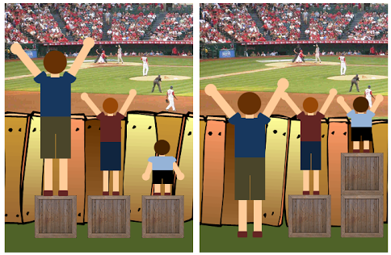
L’équité versus l’égalité

Slide 18
Gender Mainstreaming ou approche intégrée de la notion de genre
  11/04/2014 : vote du décret Genre visant l’intégration de la notion de genre dans TOUTES les politiques régionales à terme.
  Conformément à l’accord de gouvernement les ministres se sont engagés à « genrer » au minimum deux de leurs politiques d’ici la fin de la législature. (2019)
  Le « mainstreaming de genre » doit permettre l’égale participation des hommes et des femmes dans tous les domaines et à tous les niveaux de la vie en société.
  Les deux politiques qui ont été choisies sont :
    Un accès égal des femmes et des hommes à l’entrepreneuriat,
    Métiers des TIC : vers une meilleure égalité professionnelle entre les femmes et les hommes.
Notes:
Gender Mainstreaming : définition de l’Institut pour l’égalité des chances = « la (ré)organisation, l’amélioration, l’évolution et l’évaluation des processus de prise de décision, aux fins d’incorporer la perspective de l’égalité entre les femmes et les hommes dans tous les domaines et à tous les niveaux, par les acteurs généralement impliqués dans la mise en place des politiques ».

Slide 19
Un groupe de travail pour définir 3 mesures prioritaires
  Sensibiliser dès le plus jeune âge à «la pensée informatique/algorithmique et au Numérique ». Former les professeurs aux outils numériques.
  Lancer une campagne de communication sur l’ensemble des canaux de diffusion véhiculant, d’une part, une image attractive/moderne des métiers du Numérique et, d’autre part, mettant l’accent sur les opportunités d’emploi dans les secteurs numériques.
  Procéder à une analyse fine de l’évolution des métiers du Numérique afin de moderniser les nomenclatures traditionnelles devenues obsolètes et ce, afin de les rendre plus attrayantes pour les femmes.
Notes:
En février 2015, le cabinet Marcourt a réuni deux fois un groupe d’experts issus du monde de l’enseignement, de l’entreprise, ou encore du monde politique pour réfléchir à la manière de mettre en œuvre la politique genrée « « Métiers des TIC : vers une meilleure égalité professionnelle entre les femmes et les hommes ».
Au sein de ce groupe de travail il y avait notamment, des représentants d’un réseau d’une trentaine de grandes entreprises belges (Bpost, BNP Parisbas Fortis, Colruyt, RTBF, etc.) qui ont désormais engagé des responsables de gestion de la diversité en ressources humaines.
*Suite aux recommandations issues du Groupe de travail, l’ASBL Interface3 Namur s’est lancé dans un travail d’identification des nouveaux métiers du numérique. Ce travail s’est inspiré des nouveaux référents européens en la matière et a permis d’identifier environ 80 nouveaux métiers. Le but est d’aller présenter ces nouveaux métiers avec des fiches didactiques et ludiques dans les écoles, pour attirer les futurs étudiants dans ces filières numériques d’avenir. Il sera proposé à Interface3 Namur que ce travail soit accessible sur notre plateforme d’information en lien avec la campagne de communication. Interface3 Namur aura normalement finalisé ce travail pour fin avril début mai 2017.

Slide 20
Agenda
  Qu’est-ce que Digital Wallonia.be et que fait l’AdN dans ce cadre?
  L’inclusion des femmes dans les métiers du Numérique.
  Actions du Cabinet Marcourt dans le cadre du décret Genre.
  Conclusion.

Slide 21
Conclusion
Le changement est en marche.
Réduire les disparités de genre notamment, dans l’accès aux formations et métiers du Numérique est non seulement, un défi éthique, mais une réelle opportunité économique.
La propension des hommes à être dans l’action (DO) est complémentaire de celle des femmes davantage intéressées par les interactions sociales (CARE).

Slide 22
Hélène Raimond
Expert. Digital Transformation Ambassador
helene.raimond@adn.aei.be

